Slide 1
Plateau Bioinformatique
BIOGER
1ere bougie !!!
MM
MM
,==,
M==M
$====~
DM====MI
8=======M
,D========+I
N==========7
M=======+=+I
OM=====+==M
$M====D
~==IDMM
~=MM,MM
+MN=+?+MM
MD=??III+MM
MI?IIIII+MM
MI?IIIII+MM
MI?IIIII+MM
MI?IIIII+MM
MI?IIIII+MM
MI?IIIII+MM
MI++++++=MM
,?DMMMMDOIIIOOOOMMMMMMNI=
$MMMO:,,,,,,,,,,,,,,,,,,,,I7MMM+
8MM:,,,,,,,,,,,:,:,,,,:,,,,,,,,,,,,,$MM~
+MM=,,,,,,,:,,,,,,,,,,,,,,,,,,,,:,,,,,,,,:NMN
=MM,,,,,,:,,,,,,,,:,,,,,,,,,,,,,,:,,,,,,,,,,,,,,$MM
NM,,,,,,,,,,,,,,,,,,,:,,,,:,:,,,,,,,,,,,,,:,,,,,,,,,,NM,
D:,,,,,,,,,,:,,,,,,,,,,,,,,,,,,,,,,,,,,,,,,,,:,,,,,,,,,,M,
$O,,,,,,:,,,,,,,,,,,,,,,,,,,,,,,,,,,,:,,,,,,,,,,,,:,,,,,,,M7
M,,,,,,,,,,,,,,,,,:,,,,,,:,:,,,,:,,,,,,,,,,,,,,,,,,:,,,,,,MM
OD,,,,,,,,,,,,,,,,,,,,,,,,,,,,,,,,,,,,,:,,,:,,,:,,,,,,,,,,MD
8M8,,,,,,,,,,,,,,,,,,,,,,,,,,,,,,,,,:,,,,,,,,,,,,,,:,,,?M,
NMD,,,,,,,,,,,,,,,,,,,,,,,,,,,,,,,,,,,,,,,,,,,,,,,,,IMM,
=DMMMMMMMMMMMMMMMMMMMMMMMMMMMMMMMMMMMMMMMMMMMMMMN
MMMMMIMMMM+MMMM MMMO MMM=MMMI MMMOMMMM~DMMMM+
MMMMMIMMMM$MMMM MMMO MMM=MMM+=MMMIMMMM MMMMM
DMMMMMIMMMMIMMM MMMO MMM~MMM~IMMM MMMD$MMMMN
,MMMMM NMMM=MMM MMMO MMM=MMM IMMO,MMM=MMMMM,
OMMMM IMMM MMM,MMMO MMM=MMM OMMI~MMM MMMMM
MMMMI MMM MMM~MMMO MMM~MMM MMM OMMM:MMMMO
MMMMD MMM~MMMIMMMO MMM~MMM MMM DMMMIMMMM,
DMMMM=MMMOMMMIMMMO MMM=MMM~MMM=MMMIMMMM=
,MMMMD7MMMIMMOOMMO MMM~MMMIMMMIMMD MMMM
MMMMM=MMM=MMNOMMO MMM~MMM$MMOOMMI MMMD
MMMMM MMM MMMIMMO MMM=MMOOMMIMMM 7MMM,
~MMMM~MMM MMM=MMO MMM~MMIMMM MMM,MMMM
DMMMOOMM~MMM~MMO MMM~MM+MMM MMNIMMM$
,MMMM~MM8MMMMMMMMMMMMMMMMMM=MM+MMMO
MMMMMMMMMMMMMMMMMMMMMMMMMOOOOOOOO~
Nicolas Lapalu, Adeline Simon

Slide 2
PLAN
Contexte / objectifs
Activités principales & exemples de réalisation 2016
Ressources internes
Ressources externes
Implication dans les projets de l’unité
Focus sur une réalisation interne
Focus sur un outil externe
Conclusion / Perspectives

Slide 3
Contexte / Objectifs
Début 2015: Entretien individuel,
Souhait mobilité, création structure bioinfo interne BIOGER
Juin 2015: Discussion BIOGER
Attentes, besoins et fonctionnement actuel des équipes
Été-automne 2015: Demande structurelle SPE
- Machine : 64 Gb RAM – 10To – 32 cores (SPE 6,4K €)
Janvier 2016: Arrivée BIOGER
Mars 2016: Discussion avec les équipes
Compte Rendu de la discussion avec les équipes de BIOGER pour la mise en place du plateau bioinfo:
Thématiques
Fonctionnement: ressources, communication, formation, encadrement
Actions cours terme
Actions long terme

Slide 4
Activités principales
& Exemples de réalisation 2016
Réalisation d’analyses bioinformatiques dans le cadre de partenariat de projet ou de support interne
  Analyses de données d’expression (RNA-SEQ)
  Détection de SNPs
  Analyse de petits ARNs
Transfert de compétences en bioinformatique, encadrement
  Formation “Soumission de job sur un cluster de calcul”
  Encadrement (Elise Gay, M2)
Veille technologique
  Groupe de travail RNA-SEQ
Développement d’outils nécessaires aux questions scientifiques de l’unité
  Outil de détection de duplications segmentales
  Mise au point d’un protocole pour analyser les données MAINE-SEQ (en cours)
Proposition de managements des données produites dans l’unité
  Gestion des données brutes séquencçage, FASTQ: ARCHIVE CATI BBRIC
  Gestion des annotations / données génome: REFERENCE CATI BBRIC
.4

Slide 5


Ressources internes
  Gestionnaire de projets: Redmine
  Tracabilité travail effectué
  Stockage documents associés aux analyses
  Partage protocole et outils d’analyse
bioinfobioger.grignon.inra.fr
  Petite machine de travail “mini cluster”
  Compte / Espace projet sur demande
  Installation d’outil sur demande
Intranet
  Suivi groupe de travail RNA-SEQ
  Protocoles d’analyses

Slide 6
Ressources externes
Outils du CATI BBRIC (https://bbric.toulouse.inra.fr/)
  Accès par LDAP INRA pour unités SPE
  ARCHIVE pour la sauvegarde pérenne des données brutes
  REFERENCE pour la gestion des génomes de référence
  ANALYSES sous Galaxy
  GenomeBrowser à façon
Genotoul
  Accès sur demande (http://bioinfo.genotoul.fr/)
  ANALYSES sur cluster de calcul ou Galaxy
URGI
  Accès sur demande (https://urgi.versailles.inra.fr/Platform/Service-offering)
  ANALYSES sur cluster de calcul ou Galaxy
Geneouest
  Accès sur demande (https://www.genouest.org/)
  ANALYSES sur cluster de calcul ou Galaxy

Slide 7
Implication dans les projets de l’unité
Analyse petits ARNs [Daphne – Paris-Match]
Detection SNPs [Daphne, Paris-Match]
AMAR
MSN-Bot
Genome, RNA-Seq: [LeptoLife - Metaphor]
EPLM
Analyse genome colleto: RNA-Seq, TEs, SNPs
[thèse Jean-Felix]
AMPC
Maine-Seq, RNA-Seq: [spe_nucleosome]
EPLM
MSN-Bot
SNPs, GWAS: [Gandalf]
Epidemio
Metabo II, Base de données, site web: [HerbiFun]
AMPC
EGIP
MSN-Bot
Detection SNPs: [Stratageme]
AMAR
Extérieurs: MYCSA, Genoscope, IGEPP,…

Slide 8
Focus réalisation interne: SDDetector
Detection des duplications segmentales
Assemblage PacBio du génome de Colletotrichum higginsianum: découverte de grandes zones dupliquées du génome
Besoins: detection des grandes zones dupliquées
  Detection des zones dupliquées
  Analyse du contenu en gène
  Analyse du polymorphisme de séquence
  Visualisation graphique des duplications
Pas ou peu d’outils disponibles permettant de répondre aux différentes questions.
Protocoles bioinfo + ou – compliqués selon la complexité des génomes. Champignons “problème assez simple”. Utilisation du protocole de Khaja et al (Methods in Molecular Biology, ) pour la réalisation de la détection des SDs.
  Creation d’un outil de détection des SDs
  Création d’un outil d’analyse de polymorphisme des gènes dans les SDs

Slide 9
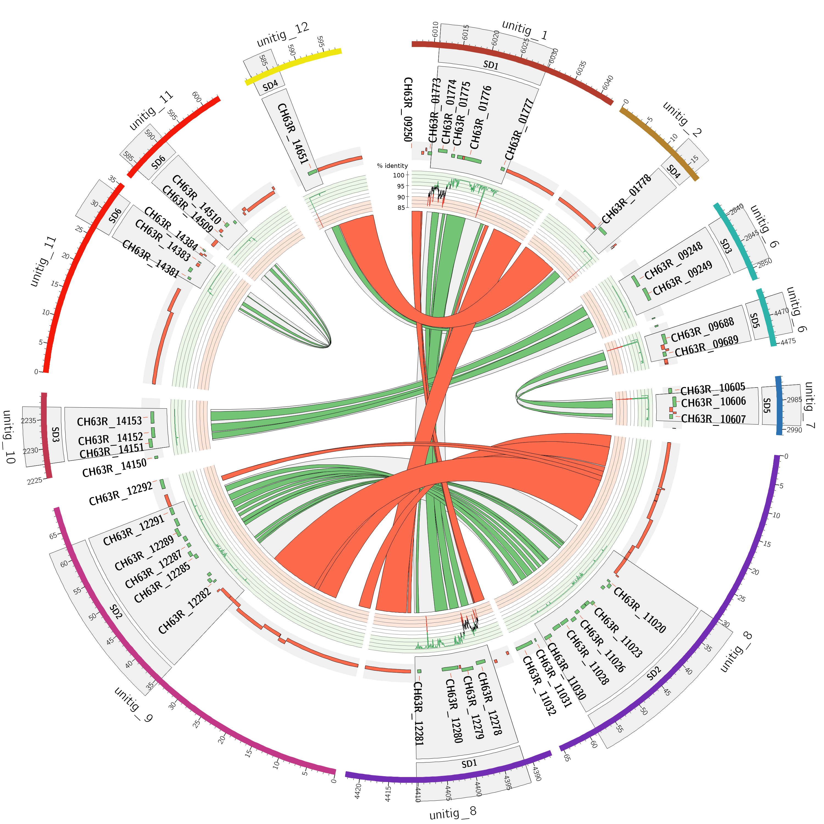
Focus réalisation interne: SDDetector
Detection des duplications segmentales
genome
TEs
Blast
SDDetector: segmental_duplication_detector.py
"Gap size, SD length "
SD
genes
genome
TEs
blast
SDDetector: segmental_duplication_gene_analyzer.py
Alignement + polymorphisme
Circos
Code et protocole: https://github.com/nlapalu/SDDetector

Slide 10
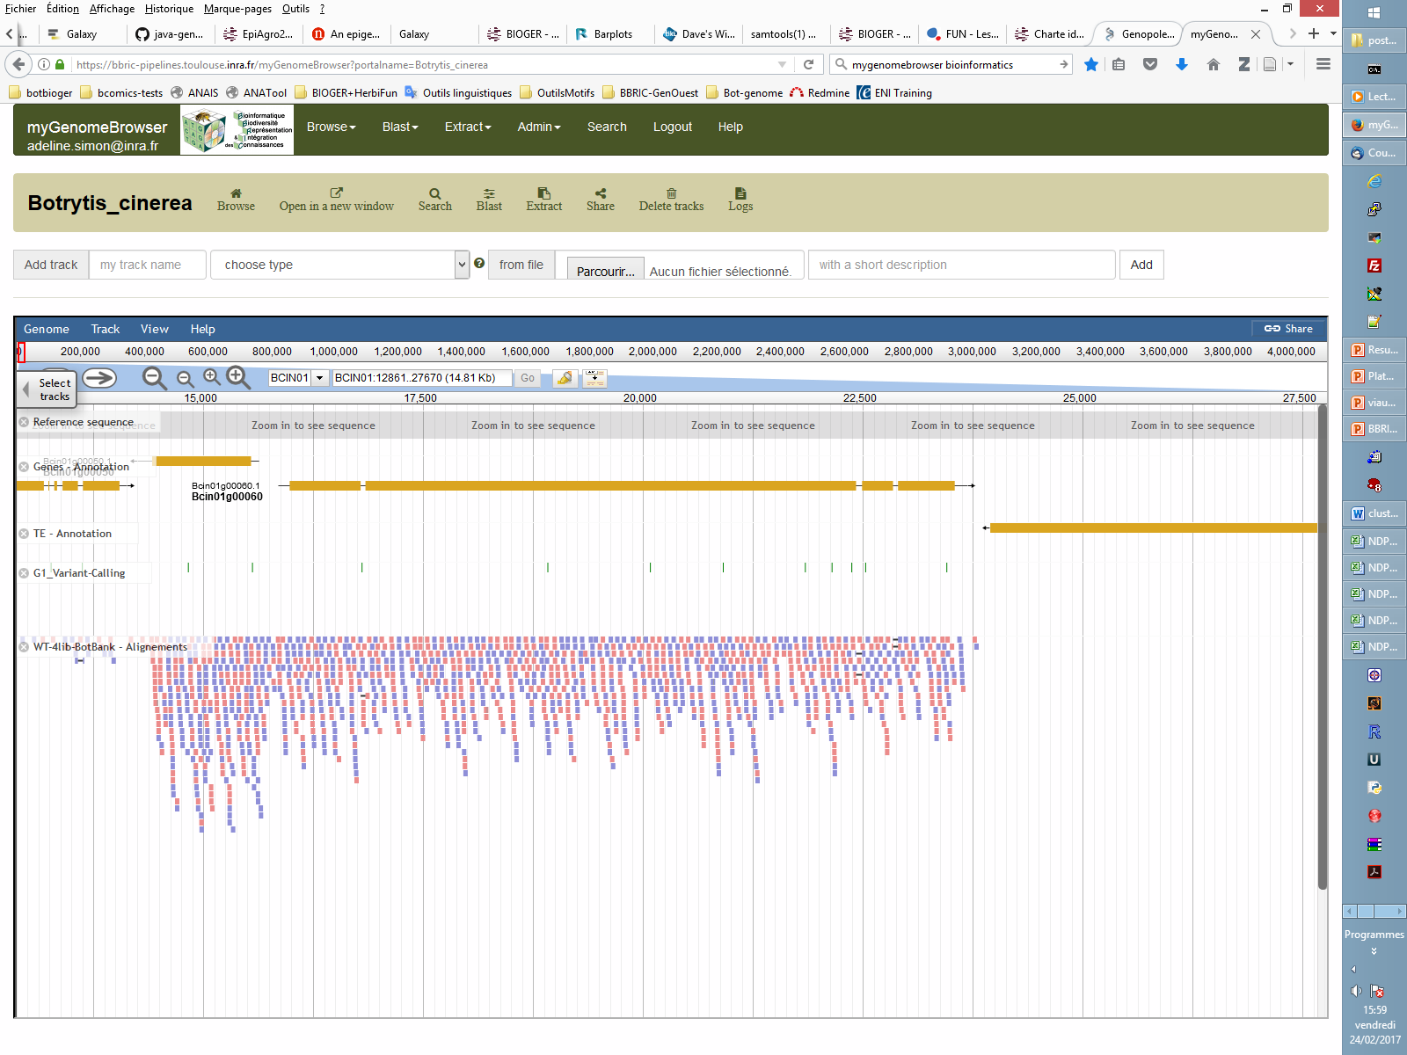
Focus réalisation externe: myGenomeBrowser
Genome browser à façon
Outil développé au LIPM – INRA Toulouse par S. Carrère & J. Gouzy Accès par LDAP INRA pour unité SPE & partage avec collaborateurs externes
(https://bbric-pipelines.toulouse.inra.fr/myGenomeBrowser)
Browse &
Track display
Keyword
search
Extract
features
Blast
Share
Bioinformatics. 2016 myGenomeBrowser: building and sharing your own genome browser. Carrere S, Gouzy J.

Slide 11
Conclusion / Perspectives
Finalisation rendu groupe de travail, protocole d’analyse
  Stage (Elise Gay, M2)
Lancer le groupe de travail “data” , valorisation des données de l’unité, mise à disposition, …
Animation ? Formation ? Table ronde (sujet à définir) ?
Quid évolution CATI ?

